Slide 1
المادة التاسعة والخمسون
تمنح الإجازات الأخرى وفقأ لأحكام نظام الخدمة المدنية ولوائحه التنفيذية .
المادة الستون
يجوز بقرار من مدير الجامعة منح عضو هيئة التدريس ومن في حكمه لأسباب معقولة إجازة استثنائية لا تزيد مدتها على ستة أشهر وخلال ثلاث ستوات بلا راتب، ويجوز لمجلس الجامعة عند الاقتضاء الاستثناء من هذا الشرط على ألأتزيد مدة الإجازة
عن مسنه
ا٠جازةالتذئاسي
المادة الحادية والستون
يجوز بقرار من مجلس الجامعة بط; على توصية من مجلسي الكلية والضب المختصين والمجدرأ العلمي أن يحصل عضر هيئه التدريس على إجازة تعرغ علمي لمدة عام دراسي بعد مضي خمس سنوات من تعيينه أو تمتعه بإجازة تفع علمي سابقة، أو لمدة

Slide 2


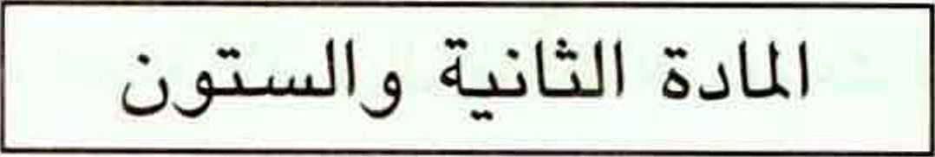
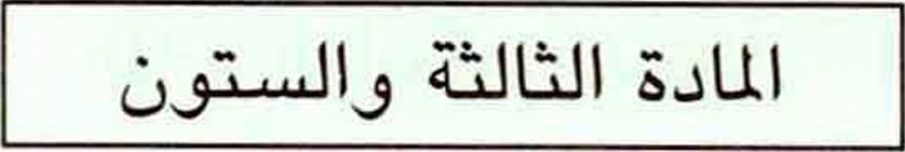
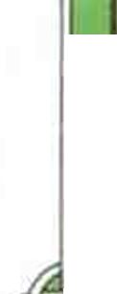

-
فصل دراسي واحد بعد مفي ثلاث سذو١ت من٠ ب او ٠فتمه بإجازة تغرغ علمي سابقة ، على ألأ يؤثر ذلك على سير ال٠مملمية |ديمي . ولا تحتب مدة الإعارة ضمن المدة المطلوبة .
ويصع مجلس الجامعة القواعد المنظمة 'لإجازة التغرلم ا لعدي بناء على اقتراح المجلس العلمي .
يشترط لح عضو هيئة التدربس إجازة التغرغ العلمي ما يأتي :
١ -ألآ يرخصر في إجازة التنمغ العلمي لأكثر من عضو هيئة تدريس واحد أو ٠ ١./ من أعضاء هيئة التدرس في كل قم
ني السنة الواحدة .
٢-أن يتقدم عضو هيئة التدريس ببرنامح علمي ينوي إنجازه خلال إجازة التغرغ العلمي .
يصرف للمرخص له بإجازة تغرغ علمي ما يأتي :
١ - مرتبه كامالأ وبدل الانتقال الشهري عن كامل الدة ٠ ٢- تذاكر سنر بالطائرة له ولزوجه وأبنائه دون سن الثامنة عشرة

Slide 3
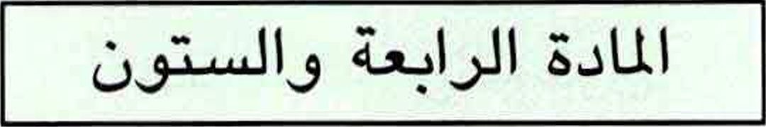

ولبناته اللاتي يعولهن.
مخصص الكتب الذي يصرف لمبعوثي الجامعة للدراسات العليا .
مصاريف البحث العلمي، وتقدر حب كل حالة على حدة
بقرار من المجلس العلمي ٠
مصاريف العلاج لمن يقضي إجازته خارج المملكة له ولعائلته ني حدود خمة آلاف ريال إذا كان بمفرده وعثرة آلاف ريال إذا كانت ترافقه عائلته ، ونمف ذلك لمن منح إجازة لمدة
فصل دراس واحد.
بدل التفرغ للأطباء من أعضاء هيئة التدريس وذلك مقابل تفرغهم وأدائهم لساعات من العمل الإضافي لا تقل عن
ثلاث ساعات يوميأ بما فيها دوام الخميس بحيث لا يقل عن ثلاثة آلاف ريال حدأ أدنى إذا كانت الإجازة ني التنغبات الحكومية داخل المملكة.
-٤
ه_
-٦
لا يجوز إعارة أو ندب الحاصل على إجازة تف٠رغ علمي ، كما لا يجوز له الارتباط بعقد عمل أو اشثارة.
ا

Slide 4
المادة الخامسة والستون
يلتزم المتفع بتنفيذ ما تفع له وفق البرنامج العلمي المقر من مجلس الجامعة . وعليه خلال مدة أقصاها نهاية الغصل الدراسي التالي لانتهاء إجازة التفع أن يقدم لمجلس القم تقريرآ مغملأ عن إنجازاته خلال التفع ، ويرفق ٠ع التقرير نخآ من الأعمال العلمية التي أنجزها تمهيدأ لعرضها على مجلس الكلية ثم المجلس العلمي.
الاستشاراتاس٠يه
المادة السادسة والستون
يجوز الإمتغادة من خدمات عضو هيئة التدريس في الجامعة كمتثار عير متفع في الجهة اخكومية أو القطخ الخاحس أو المننات الإقليمية أو الدولية التي تكوف المملكة مقرالها وفق ما
ياتي:-
١ - أن يعمل متثارأ في مجال تخصمه. ٢—ألآ يعمل متثارأ فى أكثر من جهة واحدة.

